Slide 1
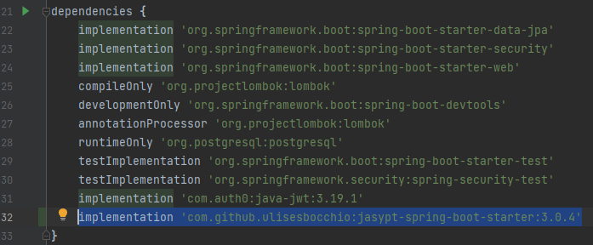
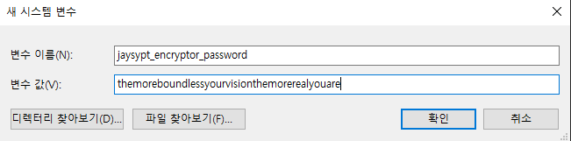
프로퍼티 암호화
https://bamdule.tistory.com/251

